Slide 1



Grupo SMR
Propuesta de creación de un observatorio de reactores modulares en España
42ª reunión del Consejo Gestor de CEIDEN
20/10/2023, IDOM Office, Madrid

Slide 2


--------------------
Por qué un grupo SMR

Slide 3


--------------------
Por qué un grupo SMR
Objetivo del grupo

Slide 4


--------------------
Por qué un grupo SMR
Objetivo del grupo
Áreas de actividad

Slide 5


--------------------
Por qué un grupo SMR
Objetivo del grupo
Áreas de actividad
Beneficios para el sector

Slide 6


--------------------
Por qué un grupo SMR
Objetivo del grupo
Áreas de actividad
Beneficios para el sector
Organización y participación

Slide 7


--------------------
Por qué un grupo SMR
Objetivo del grupo
Áreas de actividad
Beneficios para el sector
Organización y participación
Próximos pasos

Slide 8

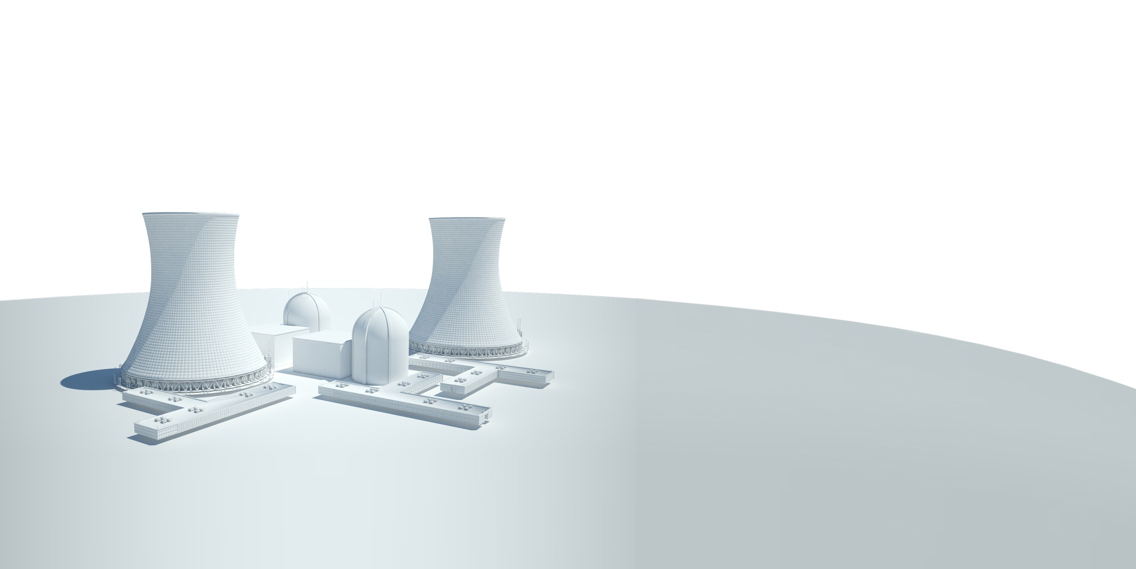
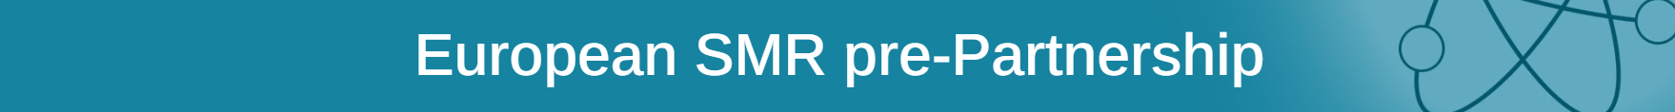
¿Por qué un grupo SMR?
Creación de la European SMR Partnership , un esquema de colaboración con organizaciones de investigación, industria, eléctricas, reguladores y legisladores para generar las condiciones que permitan construir SMRs la próxima década.
Existe un riesgo de pérdida de competencia, capacidad de investigación y desarrollo tecnológico en España, así como de dependencia del exterior en materia energética.
No existe un ecosistema en el que todos podamos aprender al ritmo que se suceden los acontecimientos, ni para identificar oportunidades y conocer nuestro potencial como marca España
Creciente interés de la Comisión Europea desde 2021 en tecnologías de reactores modulares como actores relevantes en la descarbonización.

Slide 9

Objetivo
“
Generar un ecosistema de organizaciones en España que identifiquen y nos preparen para los retos tecnológicos asociados al diseño y construcción de reactores modulares
Notes:
The objective of the European SMR pre-Partnership is to identify enabling conditions and constraints towards safe design, construction and operation of SMRs in Europe in the next decade and beyond in compliance with the EU legislative framework in general and to the Euratom legislative framework in particular.

Slide 10





Propuesta de actividades
Hoja de ruta
Nexo con Europa
Vigilancia tecnológica
Referencia técnica
Promoción sector
Establecer un plan con áreas de prioridad y objetivos específicos, incluyendo la consolidación del grupo
Promover relación con stakeholders en Europa, incluyendo SMR partnership
Identificar retos, oportunidades y palancas para el diseño y construcción de SMRs
Generar conocimiento objetivo que permita informar a legisladores, reguladores y al público en general
Facilitar la concreción de proyectos e iniciativas que favorezcan el crecimiento de la marca España en el área de SMRs
Notes:
identify enabling conditions and constraints towards safe design, construction and operation of SMRs in Europe in the next decade and beyond in compliance with the EU legislative framework in general and to the Euratom legislative framework in particular.

Slide 11
Beneficios para el sector
1
Visión
Conexión
2
Nos permite tener un grupo dedicado a observar la evolución del mercado de SMRs
Nos abre la puerta a conectarnos con los principales actores en Europa
3
Promoción
Posición
4
Nos facilita la identificación de oportunidades, proyectos e iniciativas
Nos permite adelantarnos a nuevos escenarios y a estar preparados para afrontarlos

Slide 12

Organización
Basada en la voluntad de los participantes de empujar iniciativas
Esquema similar al de otros grupos de CEIDEN
Contribución “in kind”
Steering Committee
IDOM lidera primer empuje
Coordinación con SMR Partnership

Slide 13

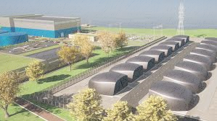
Próximos pasos
Consolidación grupo

Slide 14


Próximos pasos
Consolidación grupo
Acuerdo Hoja de ruta

Slide 15

Próximos pasos
Consolidación grupo
Acuerdo Hoja de ruta
Comienzo de actividades

Slide 16
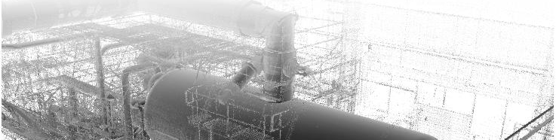
Nuclear safety culture is defined as the core values and behaviors resulting from a collective commitment by leaders and individuals to emphasize safety over competing goals to ensure protection of people and the environment

